Slide 1
Semantisatieverhaal: Ik heb weer zo’n tof filmpje op internet gezien! Er is een muzikant die een heel speciaal muziekinstrument heeft gebouwd. Om geluid uit het muziekinstrument te krijgen rollen er constant knikkers door het instrument. Constant betekent steeds hetzelfde. De knikkers vallen op verschillende dingen, en zo hoor je verschillende klanken die je kunt onderscheiden van elkaar. Onderscheiden betekent herkennen als verschillend. En met al die verschillende klanken komt de muziek tot stand. Ontstaat er muziek. Tot stand komen betekent ontstaan, gemaakt worden. Ik laat het jullie even zien. Goed kijken he! (Klik op de link en pauzeer hem na 2 minuten, klik YouTube daarna niet weg!) Te gek he! Mijn vriendin was niet onder de indruk en ze had kritiek. Ze vond dat het ritme van de muziek niet constant was, niet steeds hetzelfde. Kritiek betekent het noemen van fouten van iets of iemand. Ik was het niet met haar eens en nam het voor de muzikant op. Ik verdedigde de muzikant. Ik zei dat het ritme wel constant hetzelfde was. Opkomen voor iets of iemand betekent iets of iemand verdedigen of beschermen. Had je gezien dat hij voor de beat, een basgitaar nabootste? Nabootsen is iets nadoen of namaken. Dat klonk heel realistisch! Dat betekent: het lijkt erg op hoe het in het echt is. Wat ik ook heel knap gemaakt vind, zijn al die hendels die je omhoog of naar beneden kunt doen. Zo heb je opties wat voor geluid het instrument maakt. De optie is de mogelijkheid, de keuze. Met de hendels heb je de mogelijkheid de muziek te veranderen. Ik zal je nog een stukje laten zien. (Ga terug naar YouTube en kijk het filmpje af)
Dit is toch veel leuker dan filmpjes van activisten tegen de Corona-regels (dat zijn mensen die strijden om iets te bereiken of te voorkomen), of medische filmpjes met bloederige operaties! Medisch betekent wat met gezondheid, ziekte en artsen te maken heeft.
Ik zou ook wel eens aan die hendel willen draaien van dit muziekinstrument. Het lijkt me leuk om muziek tot stand te laten komen met dit instrument. Wat vind jij van dit muziekinstrument?

Slide 2
Mariët Bolding-Koster Gerarda Das
Mandy Routledge
Francis Vrielink
Week 44 – 27 oktober 2020
Niveau B

Slide 3
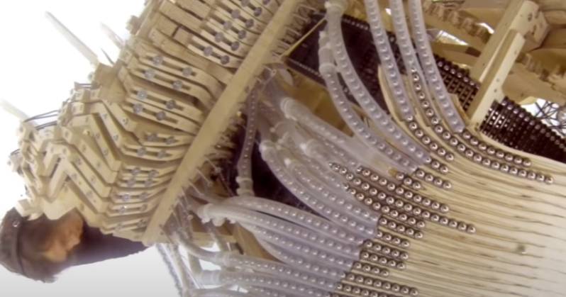
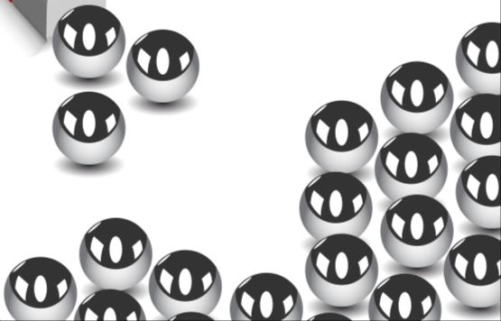
constant

Slide 4
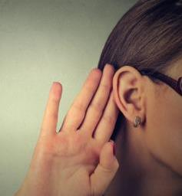
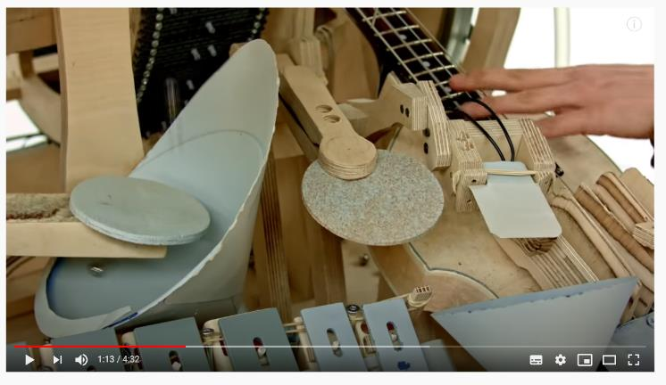
onderscheiden
Notes:
Bron: youtube

Slide 5
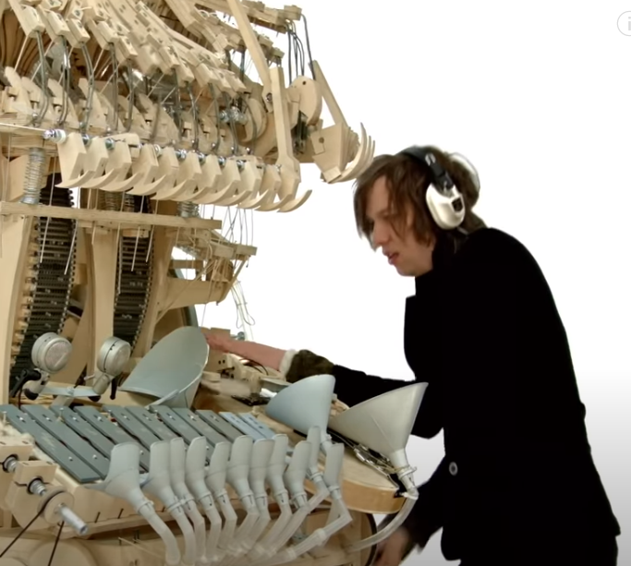
tot stand komen

Slide 6
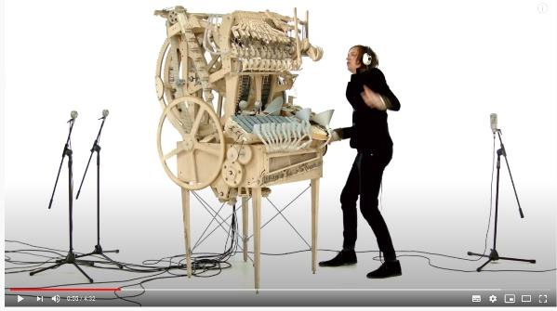
https://youtu.be/IvUU8joBb1Q

Slide 7
de kritiek

Slide 8
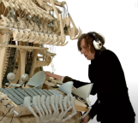
opkomen voor iets of iemand

Slide 9
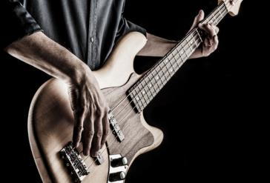
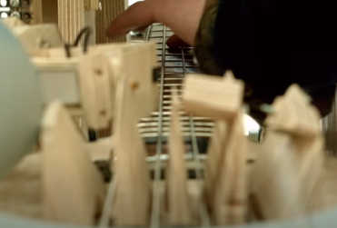
nabootsen

Slide 10
realistisch

Slide 11
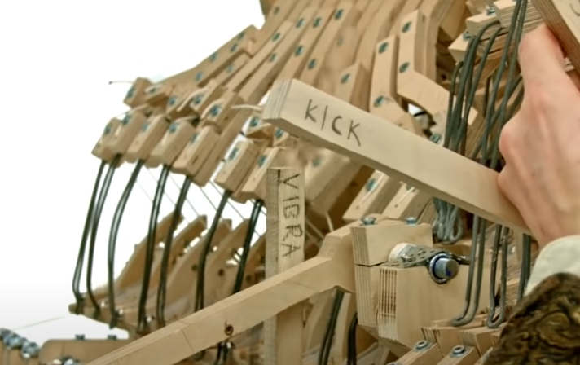
de optie

Slide 12
de activist

Slide 13
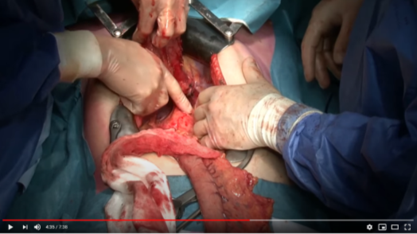
medisch

Slide 14
Op de woordmuur:

Slide 15
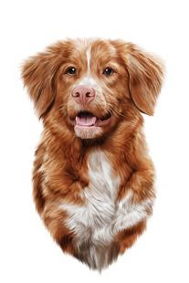
realistisch
onrealistisch
= het lijkt erg op hoe het in het echt is
De tekening van deze hond is realistisch.
= het lijkt niet op hoe het in het echt is
De tekening is onrealistisch. In het echt ziet een hond er anders uit.

Slide 16
de kritiek
de pluim
= het noemen van fouten van iets of iemand
Zij gaf hem kritiek. Ze zei dat het ritme niet constant was.
= een compliment voor iets dat heel goed is.
Ik gaf hem een pluim voor het maken van de knikkerbaan. Ik vond het heel knap gemaakt.

Slide 17
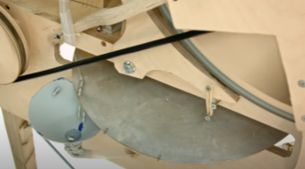
constant
afwisselend
= steeds hetzelfde
In dit muziekinstrument rollen constant knikkers.
= niet steeds hetzelfde
Afwisselend rolt er een knikker op het bekken.

Slide 18
iemand
opkomen
afvallen
voor
= iemand niet meer steunen
Ze had kritiek op de muzikant en viel hem af.
= iets of iemand verdedigen of beschermen
Hij was het niet met haar eens en kwam op voor de muzikant.

Slide 19
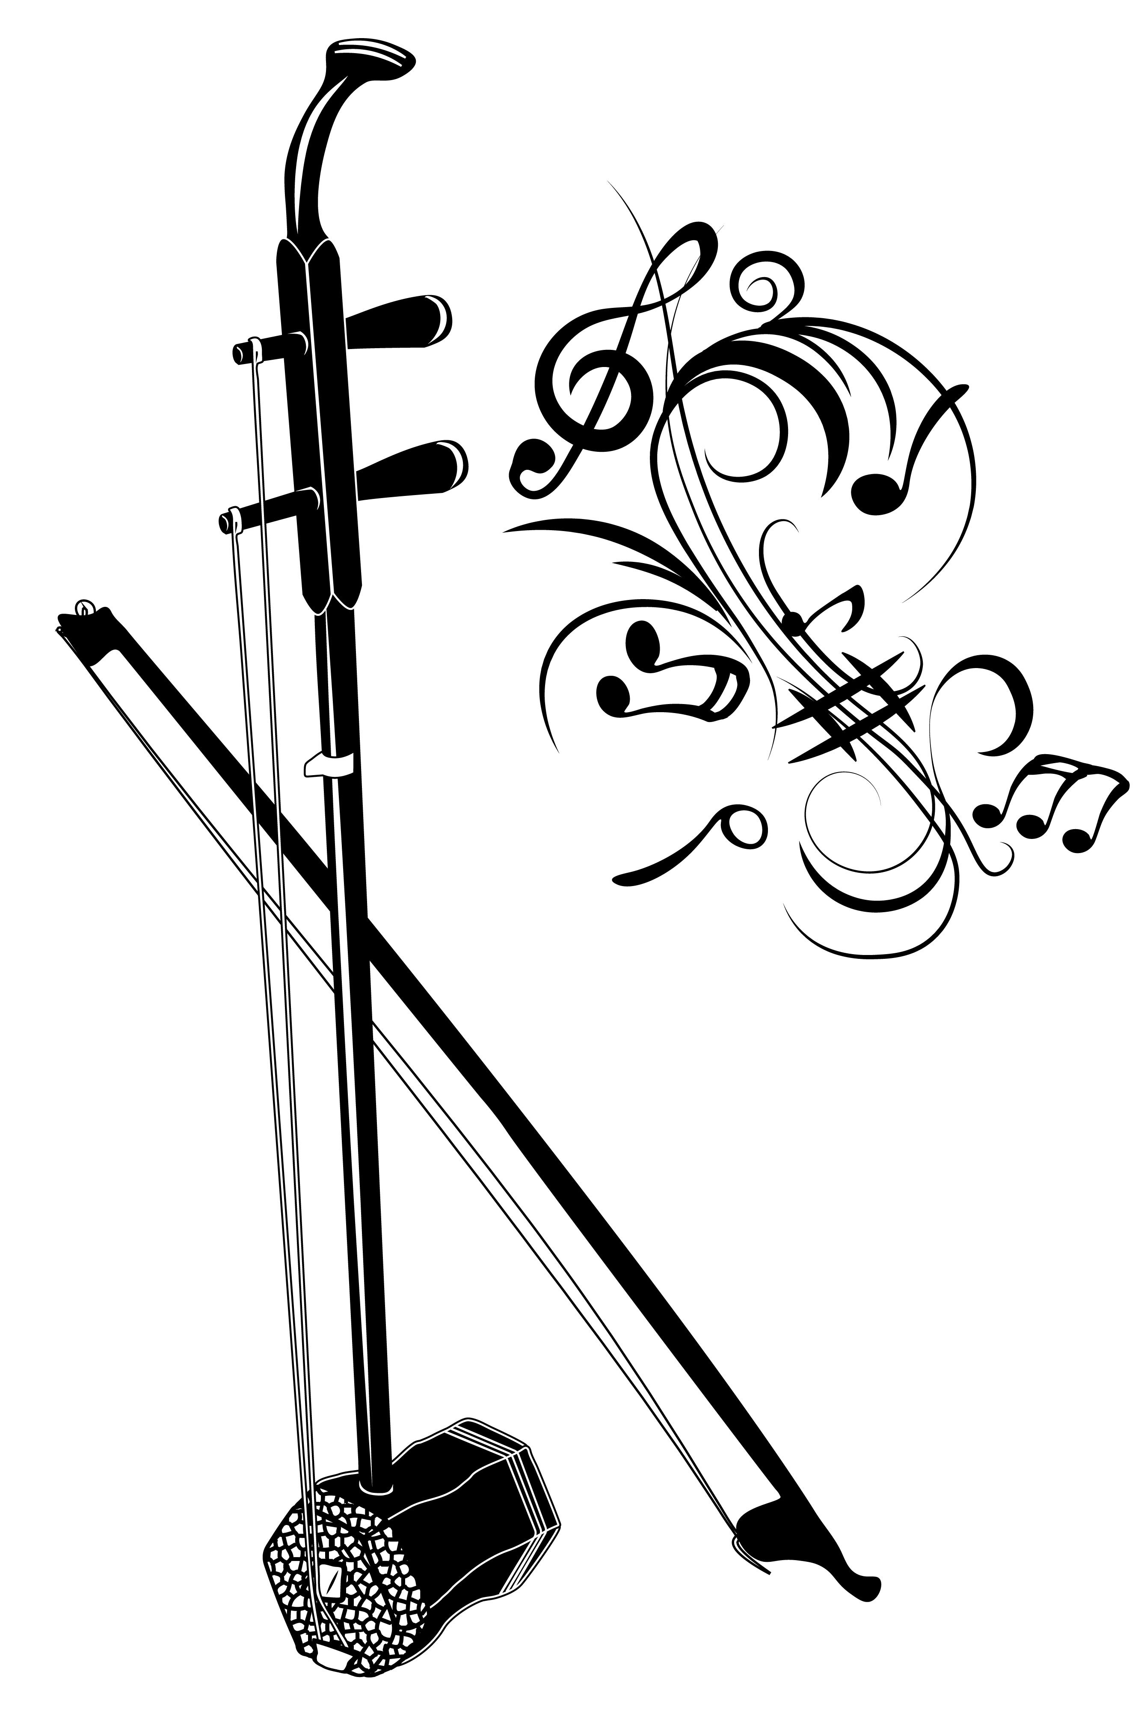
nabootsen
vernieuwen
= nadoen, namaken
Voor de beat bootste hij een basgitaar na.
= iets nieuws doen of maken
Dit muziekinstrument is vernieuwend. Zoiets bestaat nog niet.

Slide 20
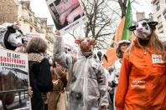
de activist
= mensen die strijden om iets te bereiken of te voorkomen
de dieren-
de milieu-
de politieke
activist
activist
activist

Slide 21
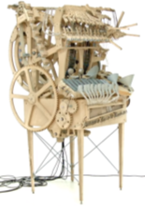
Door het rollen van de knikkers in de machine komt de muziek tot stand.
tot stand
gebruiken
komen
ontwerpen
= ontstaan, gemaakt worden

Slide 22
de geneeskunde
= de wetenschap van ziektes
medisch
= wat met gezondheid, ziekte en artsen te maken heeft
het ziekenhuis
de medicatie
= alle soorten medicijnen samen

Slide 23
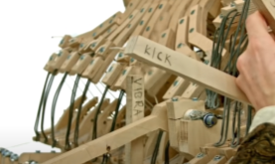
de optie =
de keuze, de mogelijkheid
Met de hendels heb je de optie om de muziek te veranderen.

Slide 24
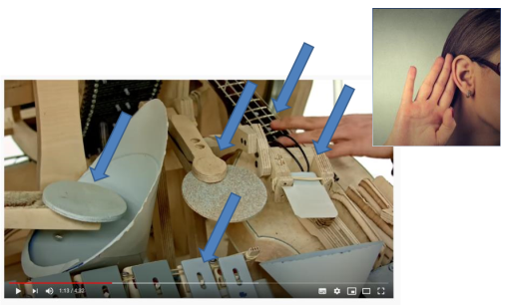
onderscheiden =
herkennen als verschillend
Zo worden er verschillende stukken muziek onderscheiden.

